Slide 1
সবাইকে শুভেচ্ছা

Slide 2
মাহফুজ মাহবুব
প্রভাষক (জীববিজ্ঞান)
মেট্রোপলিটন কলেজ
ফোনঃ ০১৯৭২ ৯৯৯৮৩৩
বিজ্ঞান
শ্রেণি: সপ্তম
অধ্যায়: তৃতীয়
ক্লাস- 2

Slide 3
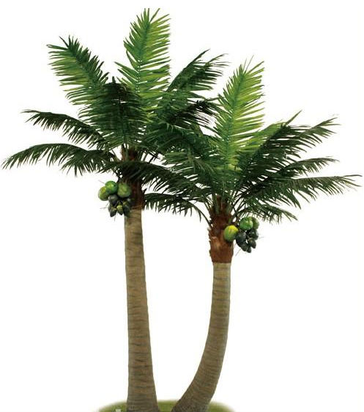
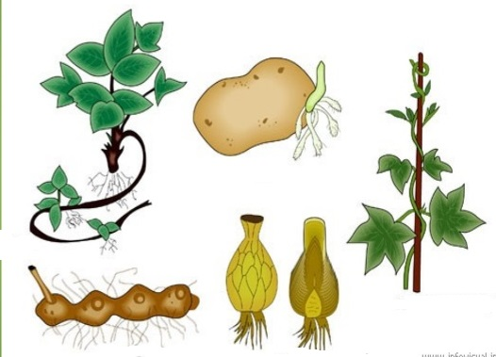
বন্ধুরা, আমরা কি বলতে পারি গাছের কান্ড সাধারণত কোথায় অবস্থান করে?
মাটির উপর
চিত্রের কান্ডের আকৃতি ও অবস্থানের কোনো পরিবর্তন ঘটেছে কি
হ্যাঁ ঘটেছে।
এ ধরণের পরিবর্তনকে কী বলে?
কান্ডের রূপান্তর
কান্ড

Slide 4
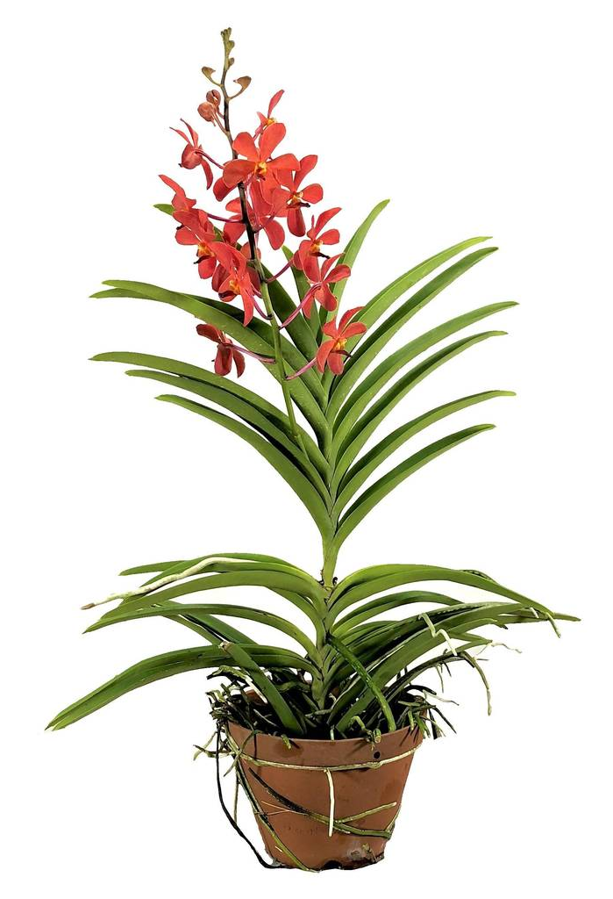
আজকের পাঠ
রূপান্তরিত কান্ড
অধ্যায়ঃ তৃতীয়
পাঠঃ ৫-৭

Slide 5
শিখনফল
এই পাঠ শেষে শিক্ষার্থীরা...
রূপান্তরিত কাণ্ড কী তা বলতে পারবে;
রূপান্তরিত কাণ্ডের বৈশিষ্ট্য বর্ণনা করতে পারবে;
রূপান্তরিত কাণ্ডের প্রকারভেদ ব্যাখ্যা করতে পারবে।

Slide 6
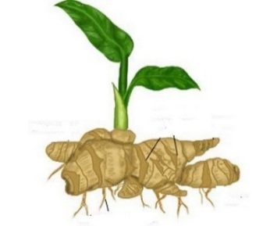
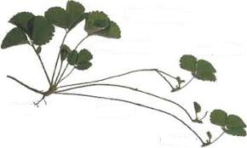
শিক্ষার্থী বন্ধুরা, আমরা কি জানি কান্ডের রূপান্তর কাকে বলে?
ক্ষেত্রবিশেষে সাধারণ কাজ ছাড়াও বিভিন্ন ধরণের কাজ সম্পন্ন করার জন্য কান্ডের আকৃতিগত ও অবস্থানগত পরিবর্তন ঘটে। এ ধরণের পরিবর্তনকে কান্ডের রূপান্তর বলে।
রূপান্তরিত কান্ড (অবস্থান অনুযায়ী)
ভূ-নিম্নস্থ রূপান্তরিত কান্ড
অর্ধ-বায়বীয় রূপান্তরিত কান্ড
বায়বীয় রূপান্তরিত কান্ড

Slide 7
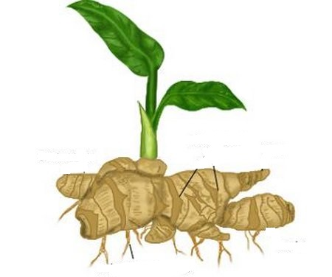
ভূ-নিম্নস্থ রূপান্তরিত কান্ড
শিক্ষার্থী বন্ধুরা, চিত্রের কান্ডগুলো কী মাটির উপরে, নাকি মাটির নীচে অবস্থান করছে?
কান্ড
প্রতিকূল পরিবেশে টিকে থাকা, খাদ্য সঞ্চয় এবং অঙ্গজ উপায়ে বংশবিস্তার করার জন্য কিছু কিছু উদ্ভিদের কান্ড মাটির নিচে বৃদ্ধি পায়। এ ধরণের কান্ডকে ভূ-নিম্নস্থ কান্ড বলে।

Slide 8
ভূ-নিম্নস্থ রূপান্তরিত কান্ডের প্রকারভেদ
টিউবার বা স্ফিত কন্দ
রাইজোম বা মৌলকান্ড
ভূ-নিম্নস্থ রূপান্তরিত কান্ড
কন্দ
গুড়িকন্দ

Slide 9
টিউবার বা স্ফিত কন্দ
ভূ-নিম্নস্থ রূপান্তরিত কান্ড
কাক্ষিক মুকুল
অস্থানিক মূল
শল্কপত্র
চোখ
পর্ব
পর্বমধ্য
টিউবার (গোল আলু)

Slide 10
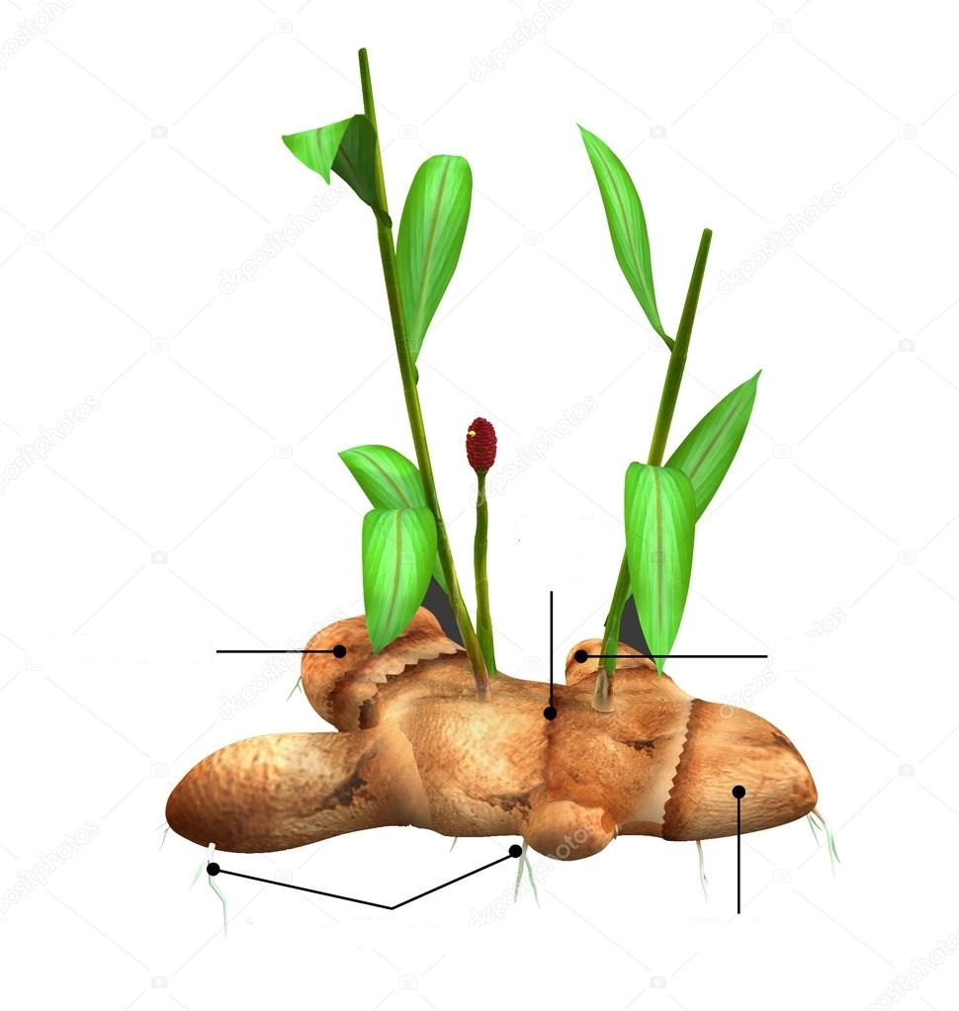
ভূ-নিম্নস্থ রূপান্তরিত কান্ড
রাইজোম বা মৌলকান্ড
শল্কপত্র
পর্বমধ্য
কাক্ষিক মুকুল
অস্থানিক মূল
পর্ব
রাইজোম (আদা)

Slide 11
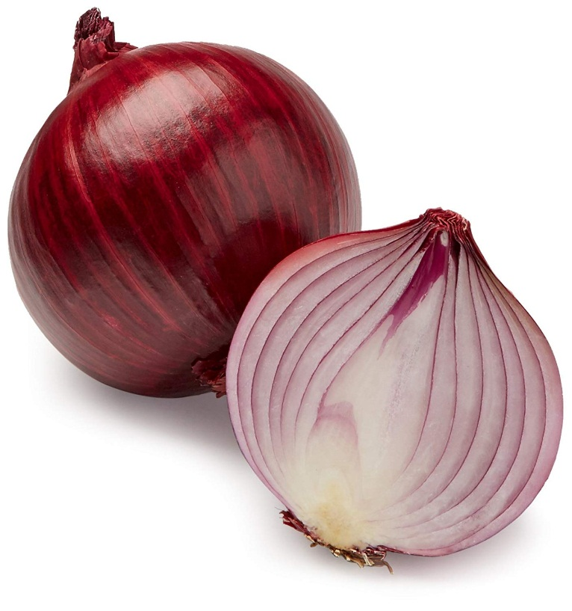
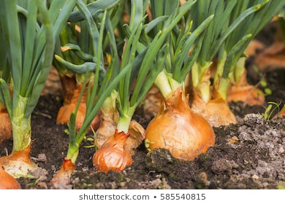
ভূ-নিম্নস্থ রূপান্তরিত কান্ড
কন্দ
রসাল শল্কপত্র
শীর্ষ মুকুল
কাক্ষিক মুকুল
কান্ড
অস্থানিক মূল
কন্দ (পিঁয়াজ)

Slide 12
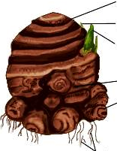
ভূ-নিম্নস্থ রূপান্তরিত কান্ড
গুড়িকন্দ
পর্ব
পর্বমধ্য
শল্কপত্র
গুড়িকন্দ
কাক্ষিক মুকুল
অস্থানিক মূল
গুড়িকন্দ (ওলকচু)

Slide 13
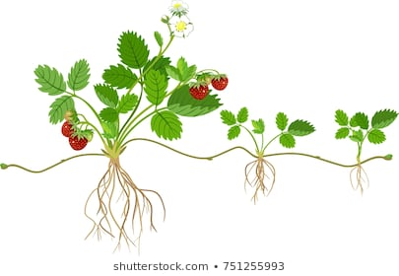
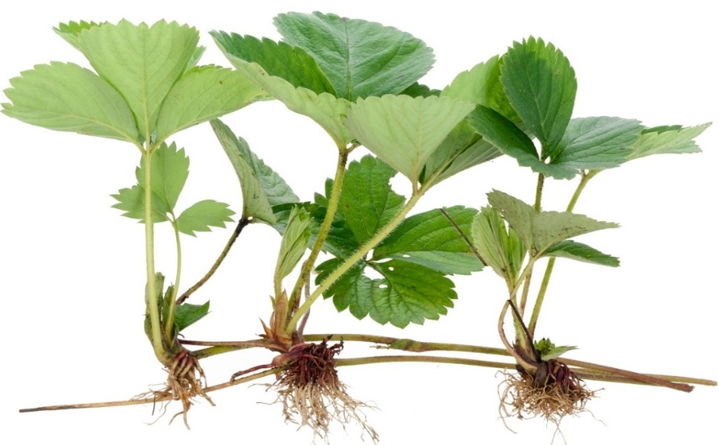
অর্ধ-বায়বীয় রূপান্তরিত কান্ড
অর্ধ-বায়বীয় কান্ড
নরম কাণ্ডযুক্ত উদ্ভিদে মাটির উপরে বা সামান্য নিচে এক ধরণের বিশেষ শাখা উৎপন্ন হয় যা অঙ্গজ প্রজননের মাধ্যমে নতুন উদ্ভিদের সৃষ্টি করে। এই রূপান্তরিত কান্ডকে অর্ধ-বায়বীয় কান্ড বলে।

Slide 14
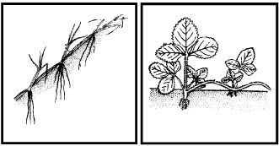
অর্ধ- বায়বীয় রূপান্তরিত কান্ডের প্রকারভেদ
অর্ধ- বায়বীয় রূপান্তরিত কান্ড
রানার/ ধাবক
স্টোলন/ বক্র ধাবক
অফসেট
সাকার/ উর্ধ্ব-ধাবক

Slide 15
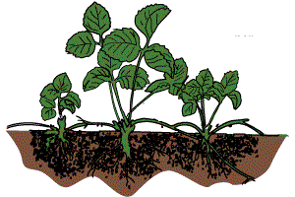
রানার বা ধাবক
অর্ধ-বায়বীয় রূপান্তরিত কান্ড
মুল উদ্ভিদ
নতুন উদ্ভিদ
মুল উদ্ভিদ
রানার
অস্থানিক মূল
রানার (থানকুনি, দুর্বাঘাস, আমরুল)

Slide 16
অর্ধ-বায়বীয় রূপান্তরিত কান্ড
স্টোলন বা বক্র ধাবক
অস্থানিক মূল
স্টোলন
স্টোলন ( কচু)

Slide 17
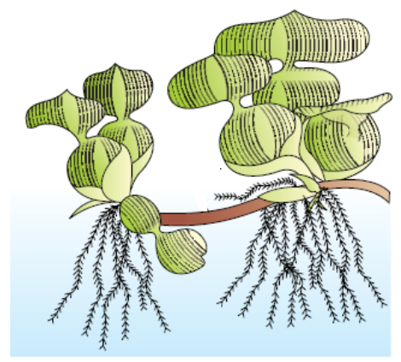
অফসেট
অর্ধ-বায়বীয় রূপান্তরিত কান্ড
অফসেট
অফসেট ( টোপাপানা, কুচুরিপানা)

Slide 18
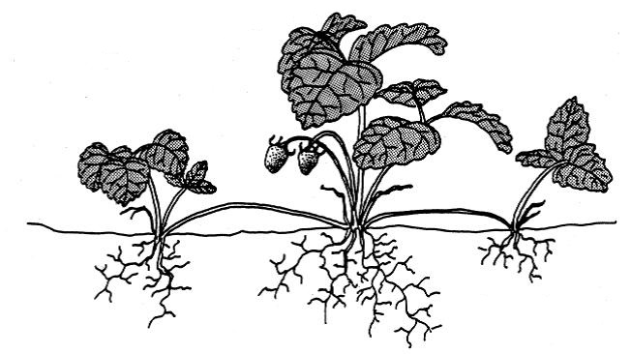
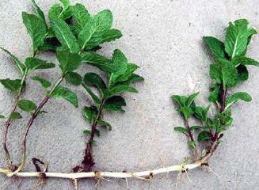
অর্ধ-বায়বীয় রূপান্তরিত কান্ড
সাকার বা উর্ধ্ব ধাবক
সাকার
সাকার (চন্দ্র মল্লিকা, বাঁশ)

Slide 19
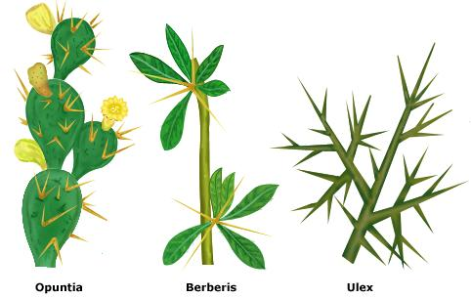
বায়বীয় রূপান্তরিত কান্ড
এ সকল কান্ড মাটির উপরে স্বাভাবিক কান্ডের মত অবস্থান করে কিন্তু বিশেষ ধরণের কাজ যেমনঃ খাদ্য তৈরি, অঙ্গজ প্রজনন, আত্মরক্ষা, আরোহণ ইত্যাদি কাজের জন্য রূপান্তরিত হয়ে থাকে।

Slide 20
বায়বীয় রূপান্তরিত কান্ডের প্রকারভেদ
ফাইলোক্ল্যাড/পর্ণ কান্ড
থর্ন/শাখা কন্টক
বায়বীয় রূপান্তরিত কান্ড
স্টেমড্রিল/ শাখা আকর্ষী
বুলবিল

Slide 21
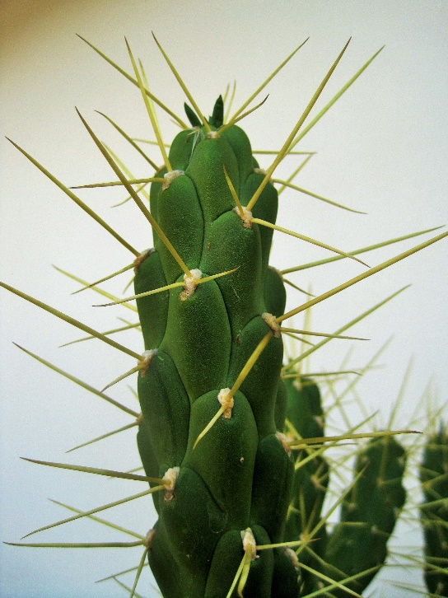
বায়বীয় রূপান্তরিত কান্ড
ফাইলোক্ল্যাড বা পর্ণ কান্ড
কন্টক পাতা
ফাইলোক্ল্যাড
(ফনিমনসা)
এ ধরণের কান্ড পাতার মত চ্যাপ্টা ও সবুজ, যার ফলে এরা খাদ্য তৈরি করতে পারে। পাতাগুলো কাঁটায় পরিণত হয়ে উদ্ভিদের আত্মরক্ষার কাজ করে।

Slide 22
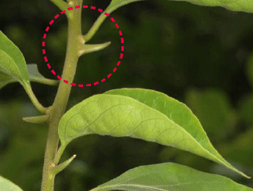
বায়বীয় রূপান্তরিত কান্ড
থর্ন বা শাখা কণ্টক
অনেক সময় কাক্ষিক মুকুল শাখা মুকুল তৈরি না করে শক্ত ও সুঁচালো কাঁটায় রূপান্তরিত হয়।
সুঁচালো কাঁটা
থর্ন বা শাখা কণ্টক (বেল, ময়নাকাঁটা,মেহেদি)

Slide 23
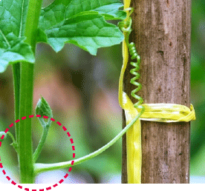
স্টেম টেন্ড্রিল বা শাখা আকর্ষী
বায়বীয় রূপান্তরিত কান্ড
দুর্বল আরোহী উদ্ভিদের পত্রকক্ষ থেকে সুতার মত সরু, লম্বা ও প্যাঁচানো যে অংশগুলো বের হয় তাকে শাখা আকর্ষী বলে।
শাখা আকর্ষী
শাখা আকর্ষী (ঝুমকোলতা, হাড়জোড়া)

Slide 24
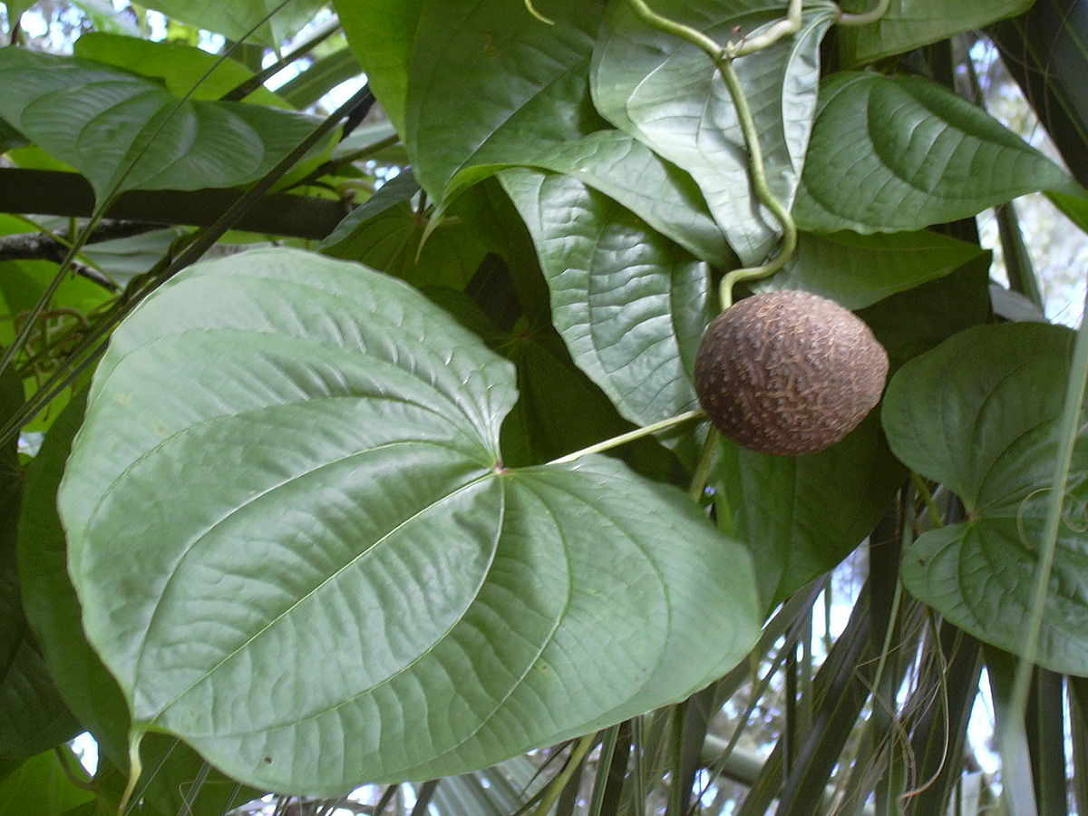
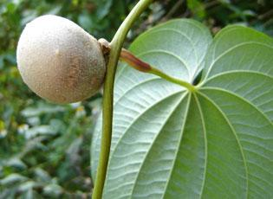
বায়বীয় রূপান্তরিত কান্ড
বুলবিল
কোনো কোনো আরোহী উদ্ভিদের কাক্ষিক মুকুল শাখায় পরিণত না হয়ে প্রচুর খাদ্য সঞ্চয় করে গোলাকার মাংস পিন্ডের আকার ধারণ করে। এরাই বুলবিল।
বুলবিল
পাতা
পর্ব
বুলবিল

Slide 25
একক কাজ
উদ্দীপকের বিষয়গুলো শনাক্ত করে এদের বৈশিষ্ট্য বর্ণনা কর।

Slide 26
মূল্যায়ন
কান্ডের রূপান্তর কাকে বলে?
অবস্থান অনুযায়ী রূপান্তরিত কান্ড কয় ধরণের? কী কী?
ভূ- নিম্নস্থ রূপান্তরিত কান্ড কয় ধরণের? কী কী?
কোন ধরণের রূপান্তরিত কান্ডকে অফসেট বলে?
বুলবিল কী?

Slide 27
বাড়ির কাজ
বিভিন্ন ধরণের রূপান্তরিত কান্ডের বর্ণনা দাও।

Slide 28
সবাইকে ধন্যবাদ

